Slide 1






СИНАПС
Приложение для контроля состояния и лечения ЖКТ
‹#›

Slide 2


АКТУАЛЬНОСТЬ ПРОЕКТА
Об ухудшении качества своего питания за последний год говорит пятая часть россиян (19%). В медицинских учреждениях РФ находилось около 16,99 млн. человек с заболеваниями ЖКТ, из которых 4,98 млн. случаев было зарегистрировано в течение года.
Мы разрабатываем приложение для людей с заболеваниями ЖКТ, а именно с заболеваниями желудка. Приложение позволит контролировать приём назначенных лекарств, изучить меню, благодаря которому пользователи смогут готовить не только полезную, но и вкусную пищу, а также в случае резкого ухудшения состояния обратиться через приложение к врачу.

Slide 3

ЦЕЛЕВАЯ АУДИТОРИЯ
Сегмент А:
молодежь в возрасте 18-40 лет, проживающие в РФ, имеющие проблемы с питанием, не могут принимать всю пищу - есть ограничения, заболевания ЖКТ, испытывающие потребность в контроле питания.
Сегмент Б:
взрослое поколение в возрасте 36-55 лет, проживающие в РФ, имеющие хронические заболевания ЖКТ, принимающие уже лекарственные средства, находящиеся на специальном питание.
‹#›

Slide 4

ПРОБЛЕМА
На основании проведенному опроса (10 респондентов) наша целевая аудитория сталкивается со следующими сложностями:
в связи с неправильным питанием появляются боли в эпигастральной полости;
из-за стресса увеличивается вероятность появления гастрита;
люди сталкиваются с проблемой готовки одновременно и вкусной, и полезной пищи;
при необходимости срочной консультации нет возможности быстро связаться с врачом.
Неподтвержденные гипотезы: люди с хроническими заболеваниями ЖКТ не следят за своевременным приемом лекарств.
‹#›

Slide 5


РЕШЕНИЕ
Наше приложение позволит пользователям:
вести дневник питания,
благодаря сборнику рецептов готовить полезную и вкусную пищу,
устанавливать напоминания для своевременного приёма лекарств,
иметь возможность быстро связаться с врачом в случае непредвиденного ухудшения состояния.
‹#›

Slide 6
ЦЕННОСТЬ, ЦЕННОСТНОЕ ПРЕДЛОЖЕНИЕ
Мы, компания Синапс
помогаем молодежи, в возрасте 18-40 лет, проживающие в РФ, имеющие проблемы с питанием, не могут принимать всю пищу - есть ограничения, заболевания ЖКТ, испытывающие потребность в контроле питания
в ситуации отсутствии правильного и полноценного питания
решать проблему заболевание ЖКТ
с помощью технологии - эндоскопическая хирургия
и получать ценность экономии времени, сохранения здоровья.
‹#›

Slide 7
РЫНОК
Мы работаем на рынке B2C.
Наша ЦА - 6,8 млн человек (это люди с заболеваниями ЖКТ)
Наше решение будет стоить 1890 рублей/год - это 12,9 млрд рублей/год
ТАМ 1890*6,8 млн.ч, это 12,9 млрд рублей/год
40% используют приложения
SAM 12,9 млрд *40% = 5,2 млрд.руб
Мы можем получить 2% рынка
SOM= 5,2 млрд.руб*2% = 104 млн. руб/год
TAM
12,9 млрд.рублей
SAM
12,9 млрд
5,2 млрд. рублей
SOM
104 млн. рублей
150.000 руб
‹#›

Slide 8
КОНКУРЕНТЫ
Приложения | Здоровое питание | FatSecret | Yazio | Дневник Зожника | Lifesum | PEP | Синапс
Связь с врачом | - | - | - | - | - | - | +
Контроль питания врачом | - | - | - | - | - | - | +
Учитывать калории | + | - | - | + | + | - | +
Советы, статьи | + | - | - | - | + | + | +
Фильтр в зависимости от заболевания | + | - | + | + | - | - | +
‹#›

Slide 9
БИЗНЕС-МОДЕЛЬ
БИЗНЕС-МОДЕЛЬ – как вы зарабатываете или планируете;
Мы будем делать приложение для людей с заболеваниями желудка
Подписка на приложение будет стоить 1890 рублей/год
У нас будут покупать годовую подписку, которая даст возможность полноценно работать с приложением
‹#›

Slide 10
ТЕКУЩИЕ РЕЗУЛЬТАТЫ
Период | Действие | Результат
Сентябрь 2023 | Присутствовали на дизайн-спринте | Придумали идею создания приложения для автобусов
Сентябрь 2023 | Присутствовали на диагностической встречи с трекером | Сделали пивот, придумали идею в рамках НТИ хэлснет
Октябрь 2023 | Проанализировали объем рынка и конкурентов | Сформулированные конкурентные преимущества и отстройка от конкурентов
Ноябрь 2023 | Проведение глубинных интервью | Подтверждены некоторые из поставленных гипотез
Декабрь 2023 | Проведение анализа рынка, конкурентный анализ | Сформулированы конкурентные преимущества

Slide 11
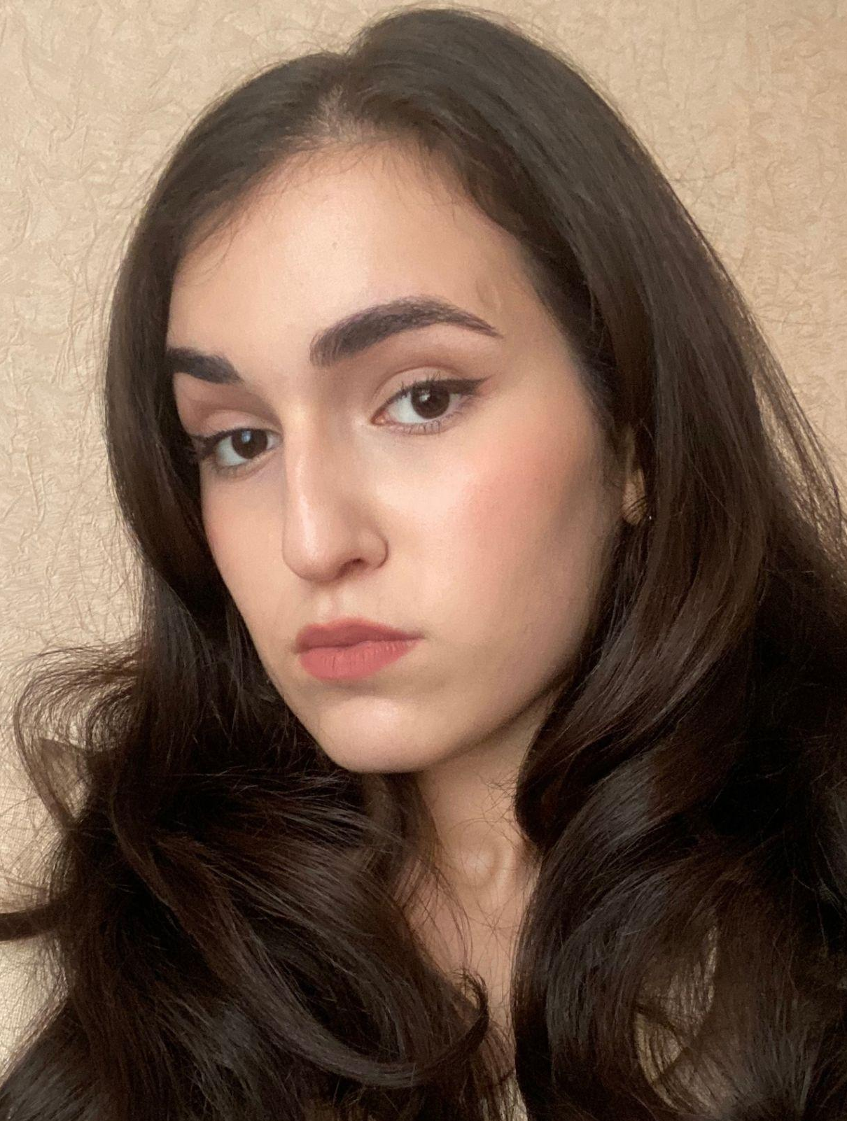
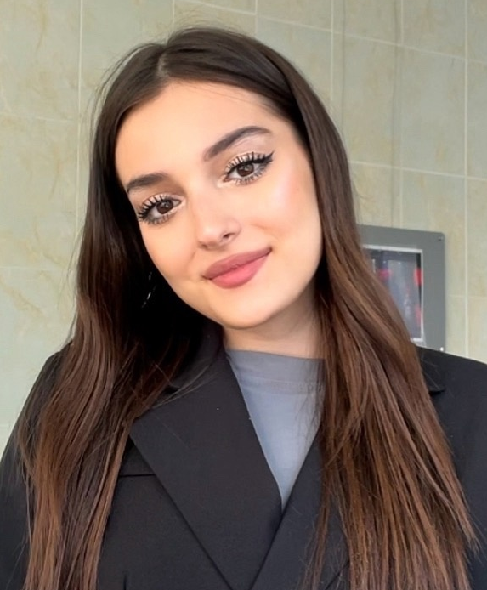
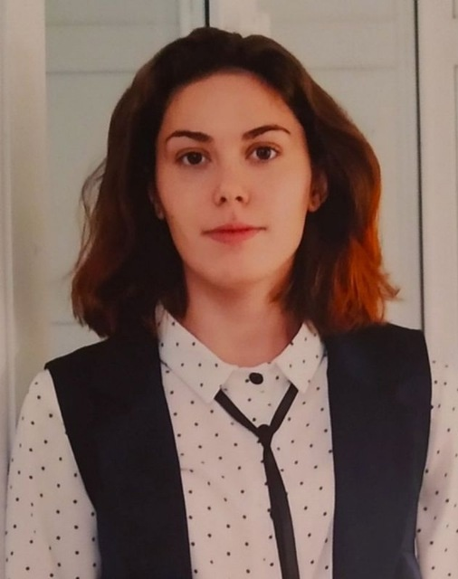

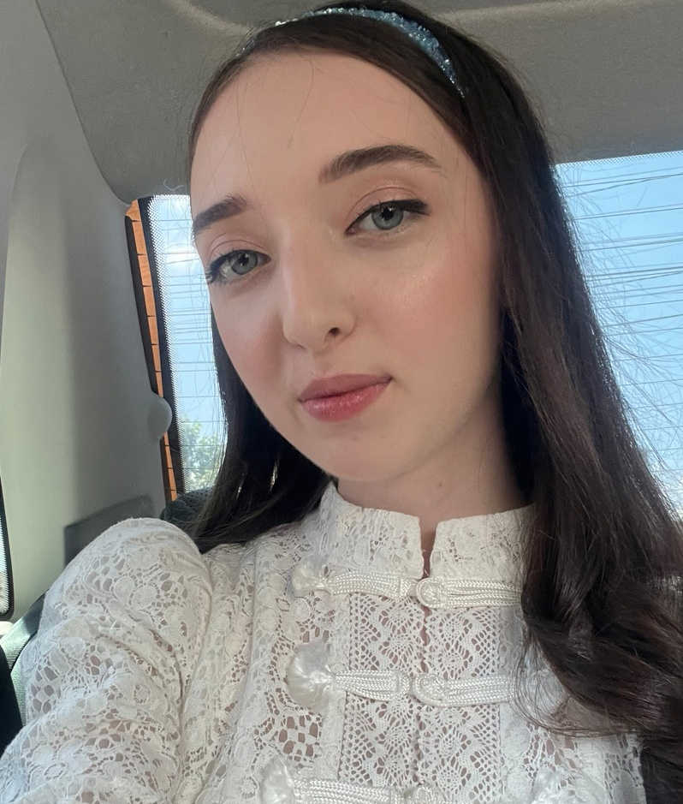
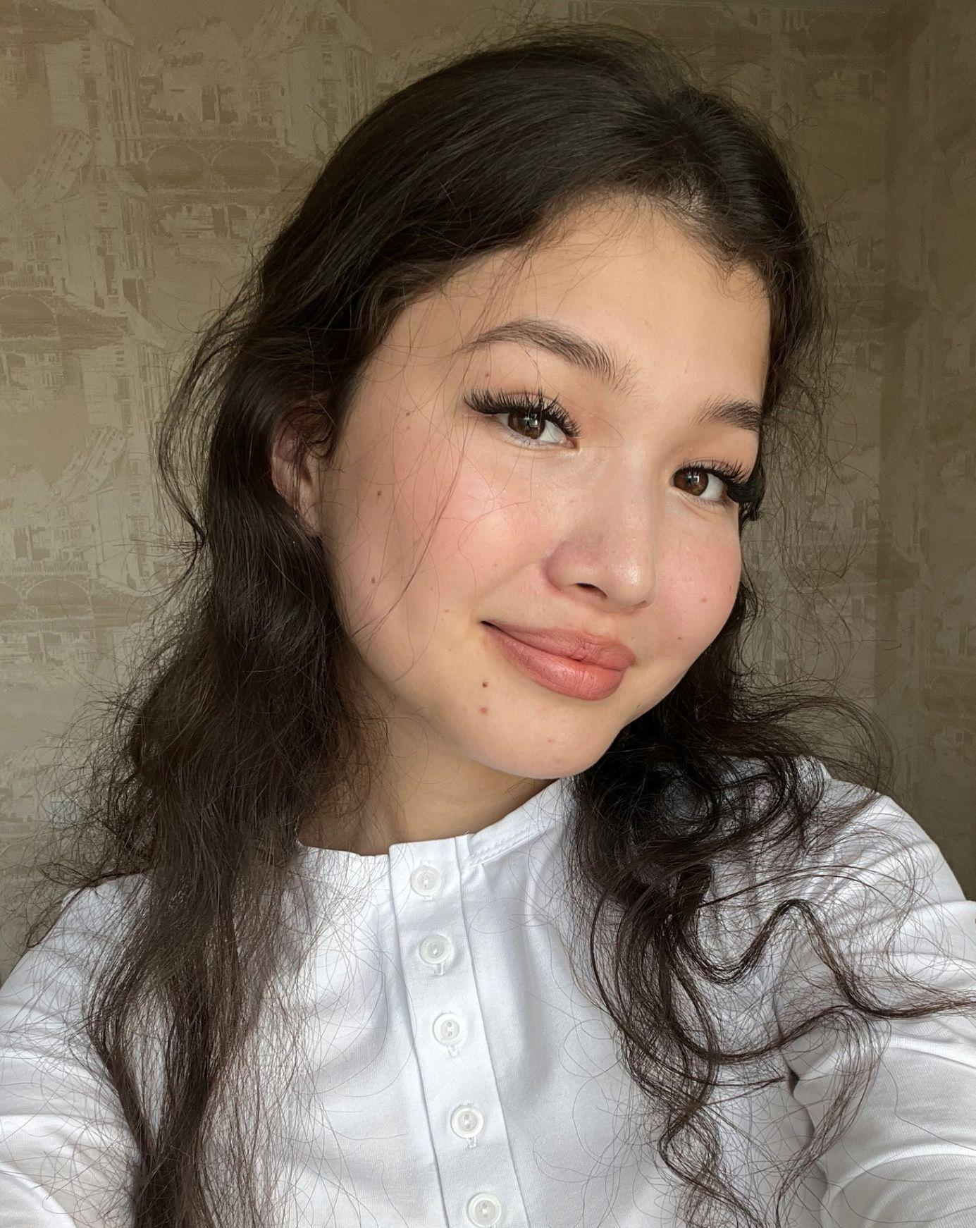
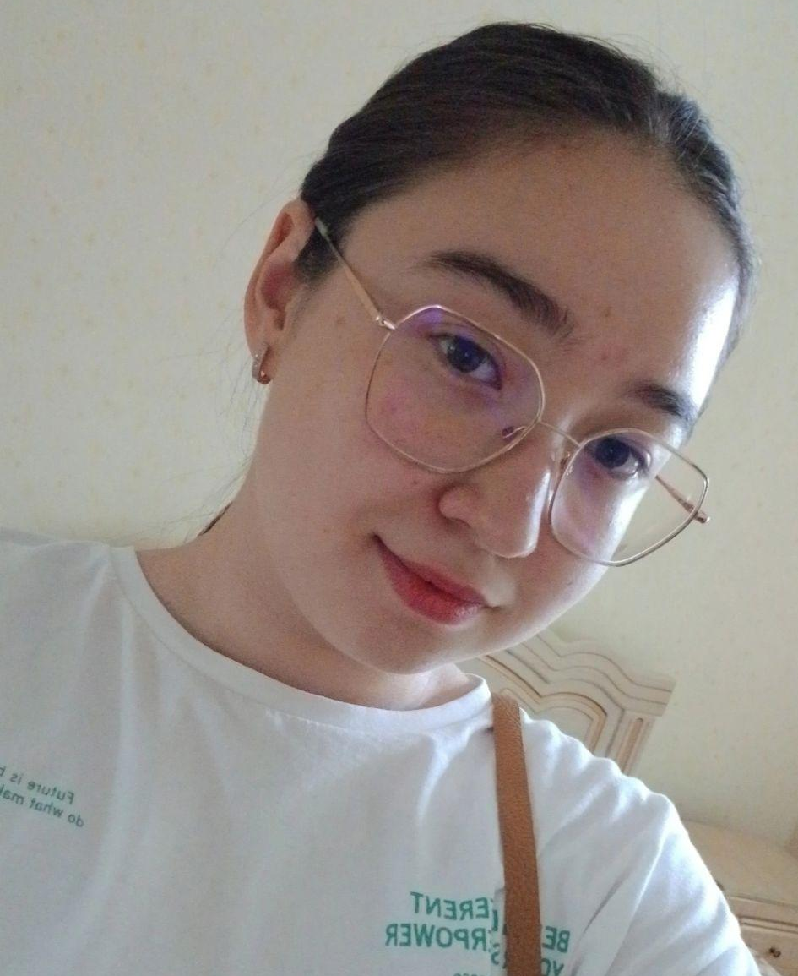
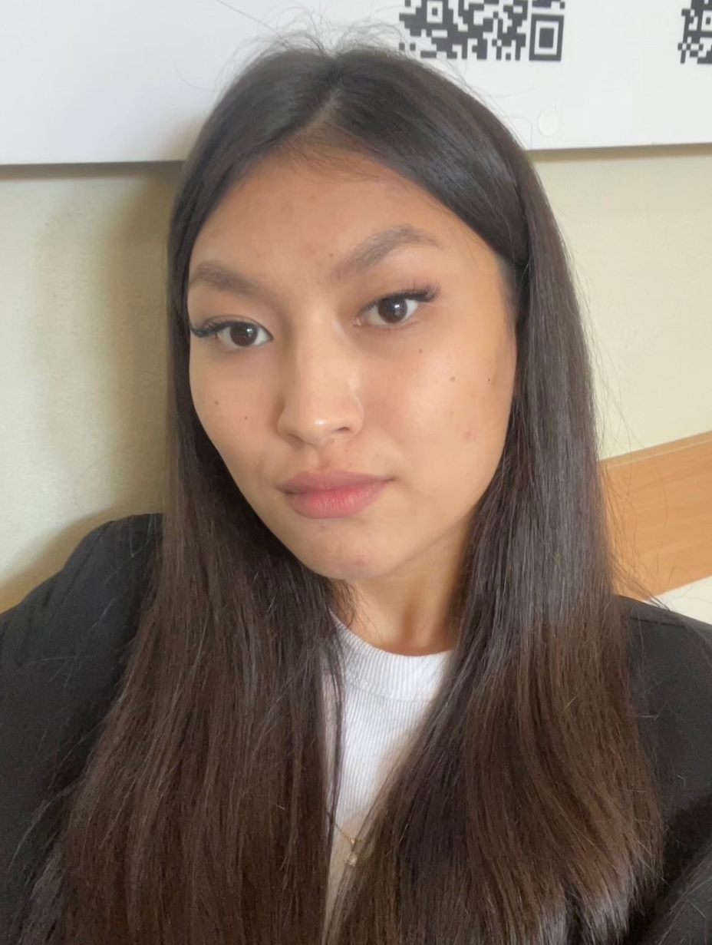
КОМАНДА СТАРТАПА
Мерденова Истемаз, лидер, дизайнер
Казимагомедова Сижарат, финансист
Петрова Елизавета, администратор
Алчагирова Карима маркетолог
Хангазиева Мадина финансист
Муфтадинова Эмиля коммуникатор
Менгишова Фарида, маркетолог
Нугманова Мадина коммуникатор
‹#›

Slide 12

ПЛАНЫ РАЗВИТИЯ
ЧТО ДЕЛАЕМ | СРОК | ОТВЕТСТВЕННЫЙ
Расчет юнит-экономики | декабрь 2023 | Мерденова Истемаз, Нугманова Мадина, Менгишова Фарида
Создание прототипа | февраль 2024 | Казимагомедова Сижарат, Петрова Елизавета
Тестирование прототипа | март 2024 | Петрова Елизавета, Алчагирова Карима, Хангазиева Мадина
‹#›

Slide 13

КОНТАКТЫ ЛИДЕРА
Мерденова Истемаз: 8-928-510-80-00
Здоровье вашего желудка - наша главная цель!!!
‹#›

